Slide 1
This is your presentation title
QUÉ HACER FRENTE A SITUACIONES DE ANGUSTIA O ESTRÉS PARA APODERADOS Y CUIDADORES DE NIÑOS EN TIEMPOS DE COVID-19

Slide 2
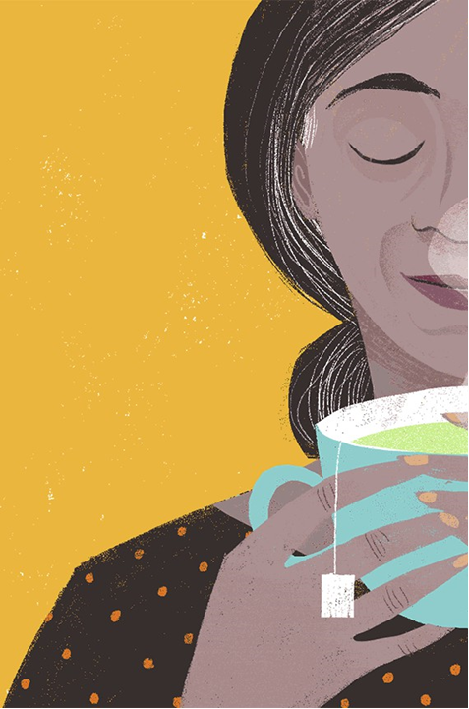
Durante la cuarentena tanto estudiantes, apoderados y educadores enfrentamos el desafío de cuidarnos mutuamente y manejar de la mejor forma que podamos el aislamiento y sus consecuencias.
Este material busca ser un apoyo para apoderados y cuidadores que han estado al cuidado en forma transitoria o permanente de niños y adolescentes, ejercicios que se pueden realizar con los hijos/as, niños y niñas a cargo.
Dispones de 3 prácticas que pueden ayudar a bienestar y cuidado emocional.
Cada ejercicio lo puedes leer antes de hacerlo o si quieres, puedes pedirle a otra persona que los vaya leyendo tranquilamente y con voz pausada mientras tú los haces.

Slide 3
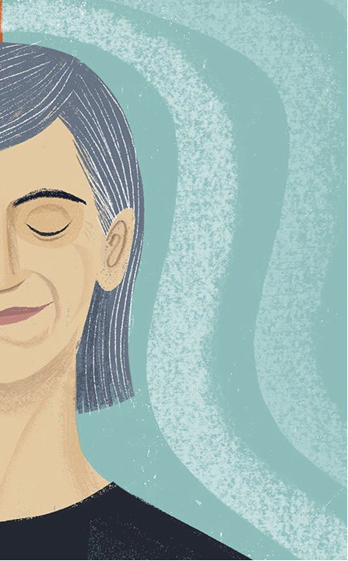
1. RECONOCE Y SIENTE
1.Busca un espacio en el que puedas estar tranquila/o por unos minutos(puede ser sola/o o acompañada/o).
2.Toma una postura cómoda y libre de esfuerzo (sentada/o sobre una silla o acostada/o boca arriba o la que prefieras).
3.Siente tu cuerpo, la planta de tus pies, piernas, cadera, abdomen, pecho, hombros, espalda baja, espalda alta, brazos, manos, cuello y cabeza.
4.Siente tu nariz, y siente como entra el aire al inhalar y sale al exhalar (mantén la atención por unos segundos).
5.Busca conectar con una sensación de apertura y aceptación, y percibe cómo estás, qué emociones estás sintiendo, qué partes de tu cuerpo se sienten más y cuáles menos.

Slide 4
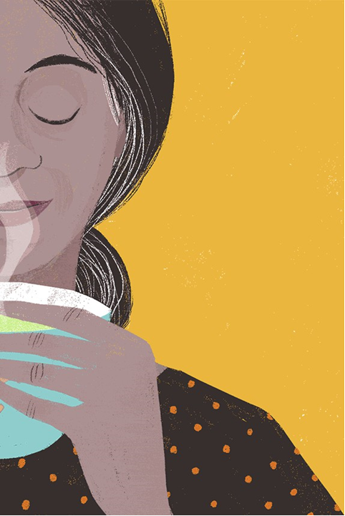
6. Permítete sentir esas sensaciones y emociones, e intenta no enjuiciarlas como malas, negativas, desagradables o buenas, positivas o agradables. Simplemente SIENTE(quédate unos minutos con esta intención).
7. Lleva ambas manos sobre tu pecho y respira profundo:
Inhala, cuenta 1-2-3-4-5.
Exhala, cuenta 1-2-3-4-5.
8. Para cerrar el espacio puedes repetir internamente una frase que te contenga o que transmita una sensación de cariño hacia ti misma o mismo. Algunos ejemplos:
•«lo que necesito ya esta en mi interior»
•«puedo volver a este lugar de seguridad todas las veces que lo necesite»
•«cuidarme me permite cuidar a otros»

Slide 5
2.- ATENCIÓN PLENA EN LA VIDA COTIDIANA
1. Elige una actividad de tu día a día, puede ser cuando tomas una taza de té / al
cocinar / ver tele / jugar con tu hijos o cualquier otra actividad.
2.- Al momento de iniciar la actividad, busca estar tranquila/o. Siente tu cuerpo,
se completamente consciente de tus movimientos o de la quietud en la que estas.
Activa tus sentidos, qué cosas percibes ¿qué ves? ¿qué escuchas? ¿qué hueles? ¿qué saboreas? ¿qué sientes en tu piel?
3. Qué este ejercicio se convierta en una rutina cuando sientas que estas angustiado o estresado.
*Este ejercicio considera 5 a 10 minutos al día.

Slide 6
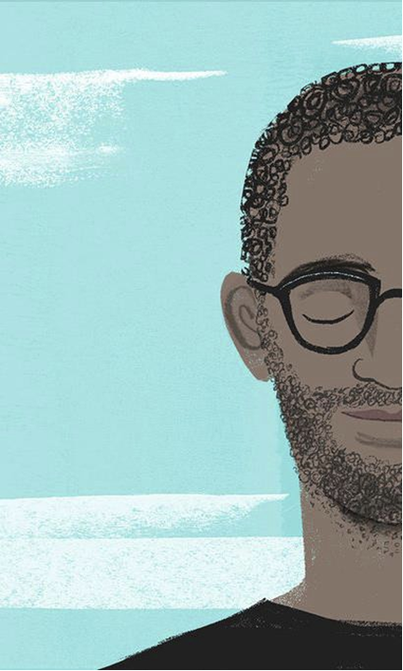
3. YO ME CUIDO, TÚ ME CUIDAS Y YOTE CUIDO
1.- En este último ejercicio, piensa en una persona que sabes que te quiere y de manera intencionada contáctala. Si vive contigo, acércate a el/ella, y si no vive contigo, llámala.
2.- Si te sientes cómoda haciéndolos, cuéntale cómo te has sentido estos días, cuáles son tus preocupaciones y cuáles han sido las cosas positivas que has vivido.
3.- Si la otra persona comparte contigo sus emociones y preocupaciones, escúchala atentamente con la intención de no enjuiciar lo que dice y sin la exigencia de resolver sus problemas o aconsejarle.
Simplemente, a través de tus palabras y tono, hazle saber que estas ahí para el / ella
.

Slide 7
Coordinación Convivencia Escolar Colegio Anglo Maipú Año Escolar 2020

